Slide 1
ĐẠO ĐỨC NGHỀ NGHIỆP
TS. Đoàn Duy, Email: duyd@uit.edu.vn
11/1/2022

Slide 2
Mục tiêu và nội dung
Sở hữu trí tuệ
Trích dẫn nghiên cứu khoa học
Tác phong và thái độ nghề nghiệp

Slide 3
Nội dung
Sở hữu trí tuệ
Trích dẫn nghiên cứu khoa học
Tác phong và thái độ nghề nghiệp

Slide 4
LUẬT SỬA ĐỔI, BỔ SUNG MỘT SỐ ĐIỀU CỦA LUẬT SỞ HỮU TRÍ TUỆ (Luật: 36/2009/QH12)
1. Quyền sở hữu trí tuệ là quyền của tổ chức, cá nhân đối với tài sản trí tuệ, bao gồm quyền tác giả và quyền liên quan đến quyền tác giả, quyền sở hữu công nghiệp và quyền đối với giống cây trồng.
2. Quyền tác giả là quyền của tổ chức, cá nhân đối với tác phẩm do mình sáng tạo ra hoặc sở hữu.
3. Quyền liên quan đến quyền tác giả (sau đây gọi là quyền liên quan) là quyền của tổ chức, cá nhân đối với cuộc biểu diễn, bản ghi âm, ghi hình, chương trình phát sóng, tín hiệu vệ tinh mang chương trình được mã hóa.
4. Quyền sở hữu công nghiệp là quyền của tổ chức, cá nhân đối với sáng chế, kiểu dáng công nghiệp, thiết kế bố trí mạch tích hợp bán dẫn, nhãn hiệu, tên thương mại, chỉ dẫn địa lý, bí mật kinh doanh do mình sáng tạo ra hoặc sở hữu và quyền chống cạnh tranh không lành mạnh.

Slide 5
LUẬT SỬA ĐỔI, BỔ SUNG MỘT SỐ ĐIỀU CỦA LUẬT SỞ HỮU TRÍ TUỆ (Luật: 36/2009/QH12)
5. Quyền đối với giống cây trồng là quyền của tổ chức, cá nhân đối với giống cây trồng mới do mình chọn tạo hoặc phát hiện và phát triển hoặc được hưởng quyền sở hữu.
6. Chủ thể quyền sở hữu trí tuệ là chủ sở hữu quyền sở hữu trí tuệ hoặc tổ chức, cá nhân được chủ sở hữu chuyển giao quyền sở hữu trí tuệ.
7. Tác phẩm là sản phẩm sáng tạo trong lĩnh vực văn học, nghệ thuật và khoa học thể hiện bằng bất kỳ phư­ơng tiện hay hình thức nào.
8. Tác phẩm phái sinh là tác phẩm dịch từ ngôn ngữ này sang ngôn ngữ khác, tác phẩm phóng tác, cải biên, chuyển thể, biên soạn, chú giải, tuyển chọn.

Slide 6
LUẬT SỬA ĐỔI, BỔ SUNG MỘT SỐ ĐIỀU CỦA LUẬT SỞ HỮU TRÍ TUỆ (Luật: 36/2009/QH12)
9. Tác phẩm, bản ghi âm, ghi hình đã công bố là tác phẩm, bản ghi âm, ghi hình đã được phát hành với sự đồng ý của chủ sở hữu quyền tác giả, chủ sở hữu quyền liên quan để phổ biến đến công chúng với một số lượng bản sao hợp lý.
10. Sao chép là việc tạo ra một hoặc nhiều bản sao của tác phẩm hoặc bản ghi âm, ghi hình bằng bất kỳ phương tiện hay hình thức nào, bao gồm cả việc tạo bản sao dưới hình thức điện tử.
11. Phát sóng là việc truyền âm thanh hoặc hình ảnh hoặc cả âm thanh và hình ảnh của tác phẩm, cuộc biểu diễn, bản ghi âm, ghi hình, chương trình phát sóng đến công chúng bằng phương tiện vô tuyến hoặc hữu tuyến, bao gồm cả việc truyền qua vệ tinh để công chúng có thể tiếp nhận được tại địa điểm và thời gian do chính họ lựa chọn.
12. Sáng chế là giải pháp kỹ thuật dưới dạng sản phẩm hoặc quy trình nhằm giải quyết một vấn đề xác định bằng việc ứng dụng các quy luật tự nhiên.

Slide 7
LUẬT SỬA ĐỔI, BỔ SUNG MỘT SỐ ĐIỀU CỦA LUẬT SỞ HỮU TRÍ TUỆ (Luật: 36/2009/QH12)
13. Kiểu dáng công nghiệp là hình dáng bên ngoài của sản phẩm được thể hiện bằng hình khối, đường nét, màu sắc hoặc sự kết hợp những yếu tố này.
14. Mạch tích hợp bán dẫn là sản phẩm dưới dạng thành phẩm hoặc bán thành phẩm, trong đó các phần tử với ít nhất một phần tử tích cực và một số hoặc tất cả các mối liên kết được gắn liền bên trong hoặc bên trên tấm vật liệu bán dẫn nhằm thực hiện chức năng điện tử. Mạch tích hợp đồng nghĩa với IC, chip và mạch vi điện tử.
15. Thiết kế bố trí mạch tích hợp bán dẫn (sau đây gọi là thiết kế bố trí) là cấu trúc không gian của các phần tử mạch và mối liên kết các phần tử đó trong mạch tích hợp bán dẫn.
16. Nhãn hiệu là dấu hiệu dùng để phân biệt hàng hoá, dịch vụ của các tổ chức, cá nhân khác nhau.

Slide 8
LUẬT SỬA ĐỔI, BỔ SUNG MỘT SỐ ĐIỀU CỦA LUẬT SỞ HỮU TRÍ TUỆ (Luật: 36/2009/QH12)
17. Nhãn hiệu tập thể là nhãn hiệu dùng để phân biệt hàng hoá, dịch vụ của các thành viên của tổ chức là chủ sở hữu nhãn hiệu đó với hàng hoá, dịch vụ của tổ chức, cá nhân không phải là thành viên của tổ chức đó.
18. Nhãn hiệu chứng nhận là nhãn hiệu mà chủ sở hữu nhãn hiệu cho phép tổ chức, cá nhân khác sử dụng trên hàng hóa, dịch vụ của tổ chức, cá nhân đó để chứng nhận các đặc tính về xuất xứ, nguyên liệu, vật liệu, cách thức sản xuất hàng hoá, cách thức cung cấp dịch vụ, chất lượng, độ chính xác, độ an toàn hoặc các đặc tính khác của hàng hoá, dịch vụ mang nhãn hiệu.
19. Nhãn hiệu liên kết là các nhãn hiệu do cùng một chủ thể đăng ký, trùng hoặc tương tự nhau dùng cho sản phẩm, dịch vụ cùng loại hoặc tương tự nhau hoặc có liên quan với nhau.
20. Nhãn hiệu nổi tiếng là nhãn hiệu được người tiêu dùng biết đến rộng rãi trên toàn lãnh thổ Việt Nam.

Slide 9
LUẬT SỬA ĐỔI, BỔ SUNG MỘT SỐ ĐIỀU CỦA LUẬT SỞ HỮU TRÍ TUỆ (Luật: 36/2009/QH12)
21. Tên thương mại là tên gọi của tổ chức, cá nhân dùng trong hoạt động kinh doanh để phân biệt chủ thể kinh doanh mang tên gọi đó với chủ thể kinh doanh khác trong cùng lĩnh vực và khu vực kinh doanh.
Khu vực kinh doanh quy định tại khoản này là khu vực địa lý nơi chủ thể kinh doanh có bạn hàng, khách hàng hoặc có danh tiếng.
22. Chỉ dẫn địa lý là dấu hiệu dùng để chỉ sản phẩm có nguồn gốc từ khu vực, địa phương, vùng lãnh thổ hay quốc gia cụ thể.
23. Bí mật kinh doanh là thông tin thu được từ hoạt động đầu tư tài chính, trí tuệ, chưa được bộc lộ và có khả năng sử dụng trong kinh doanh.

Slide 10
LUẬT SỬA ĐỔI, BỔ SUNG MỘT SỐ ĐIỀU CỦA LUẬT SỞ HỮU TRÍ TUỆ (Luật: 36/2009/QH12)
24. Giống cây trồng là quần thể cây trồng thuộc cùng một cấp phân loại thực vật thấp nhất, đồng nhất về hình thái, ổn định qua các chu kỳ nhân giống, có thể nhận biết được bằng sự biểu hiện các tính trạng do kiểu gen hoặc sự phối hợp của các kiểu gen quy định và phân biệt được với bất kỳ quần thể cây trồng nào khác bằng sự biểu hiện của ít nhất một tính trạng có khả năng di truyền được.
25. Văn bằng bảo hộ là văn bản do cơ quan nhà nước có thẩm quyền cấp cho tổ chức, cá nhân nhằm xác lập quyền sở hữu công nghiệp đối với sáng chế, kiểu dáng công nghiệp, thiết kế bố trí, nhãn hiệu, chỉ dẫn địa lý; quyền đối với giống cây trồng.
26. Vật liệu nhân giống là cây hoặc bộ phận của cây có khả năng phát triển thành một cây mới dùng để nhân giống hoặc để gieo trồng.
27. Vật liệu thu hoạch là cây hoặc bộ phận của cây thu được từ việc gieo trồng vật liệu nhân giống.”

Slide 11
Lưu ý
Quyền sở hữu VS. Quyền tác giả
Đạo văn VS. Tự đạo văn

Slide 12
Nội dung
Sở hữu trí tuệ
Trích dẫn nghiên cứu khoa học
Tác phong và thái độ nghề nghiệp

Slide 13
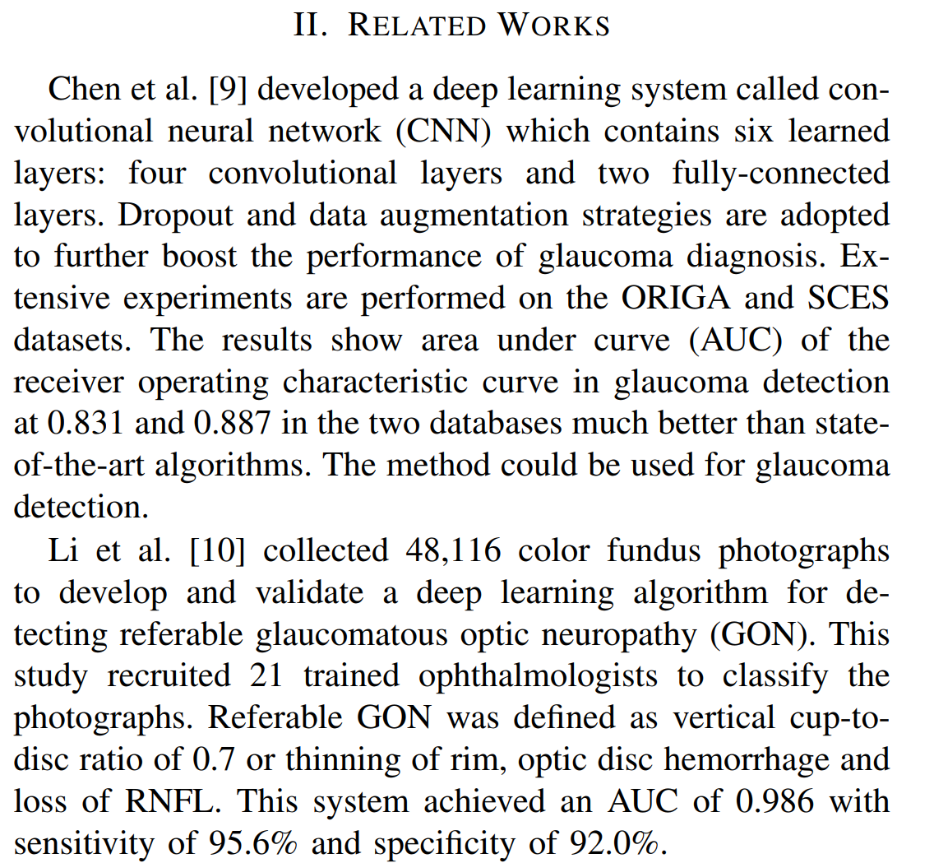
Thuật ngữ
Trích dẫn/Citation

Slide 14
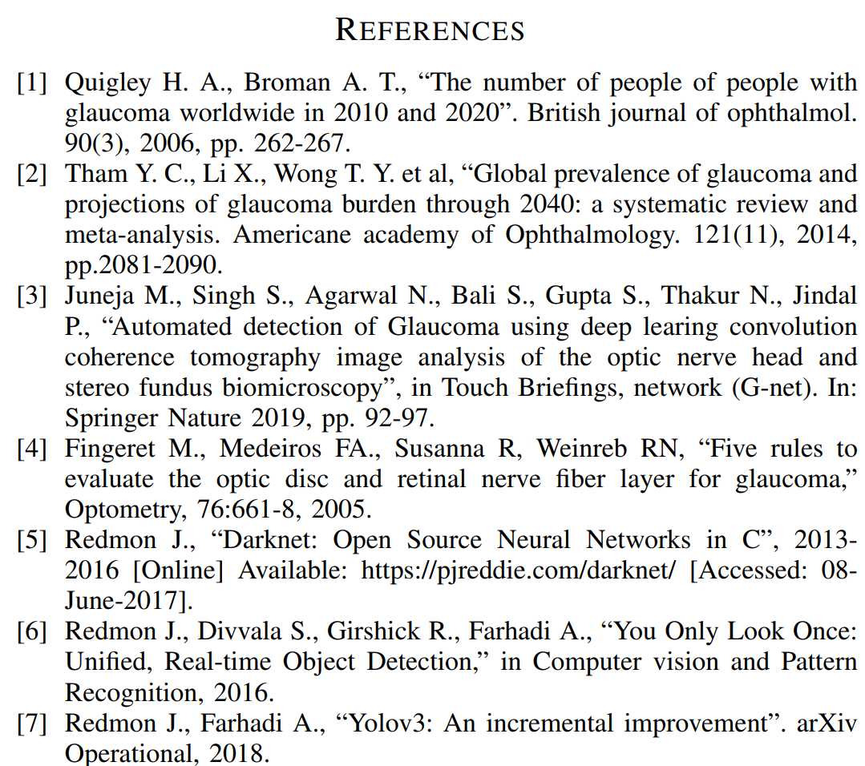
Thuật ngữ
Tài liệu tham khảo
References
Bibliography

Slide 15
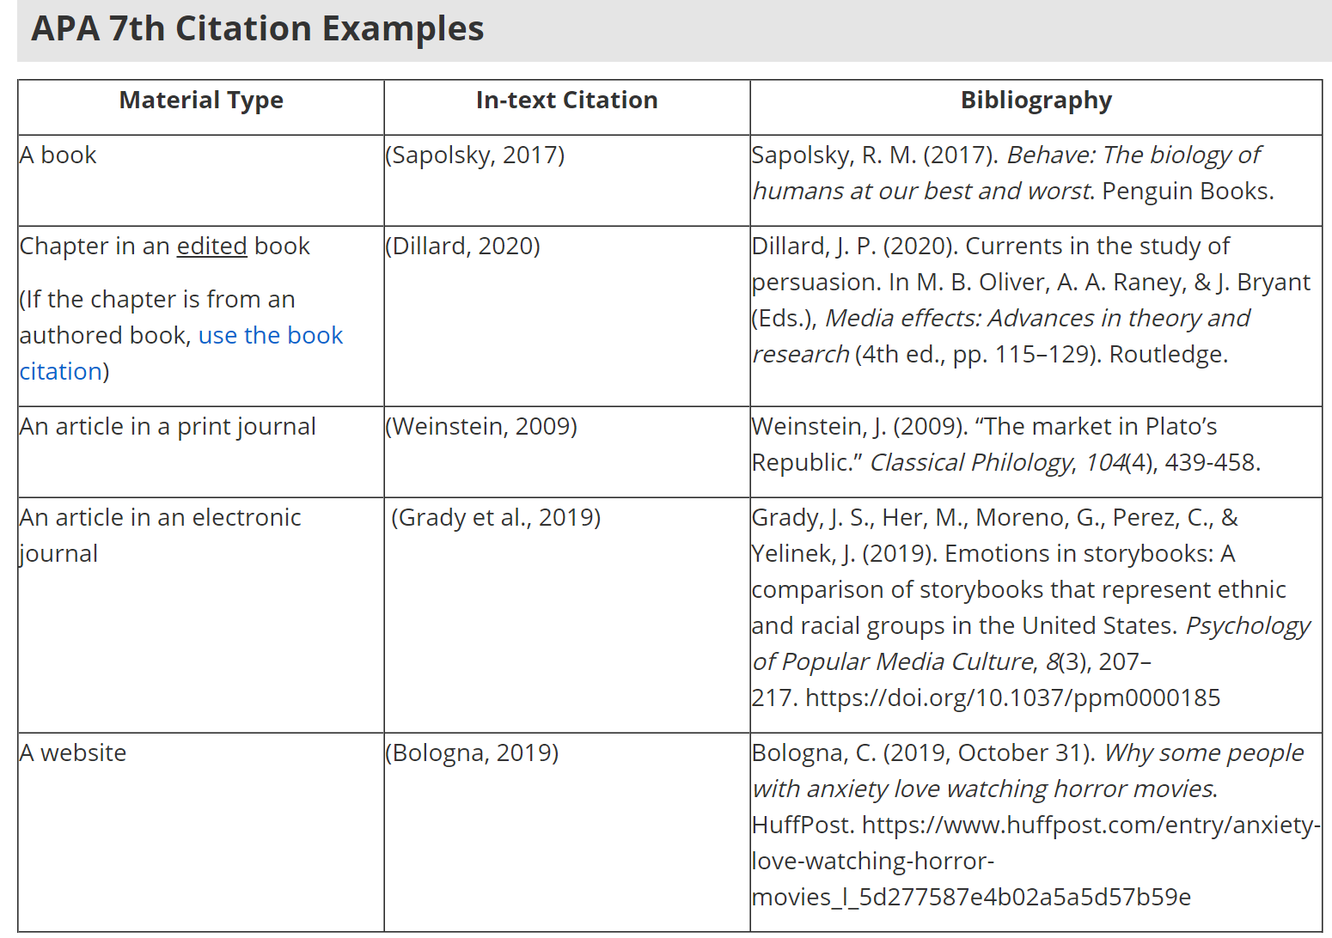
Các chuẩn trích dẫn

Slide 16

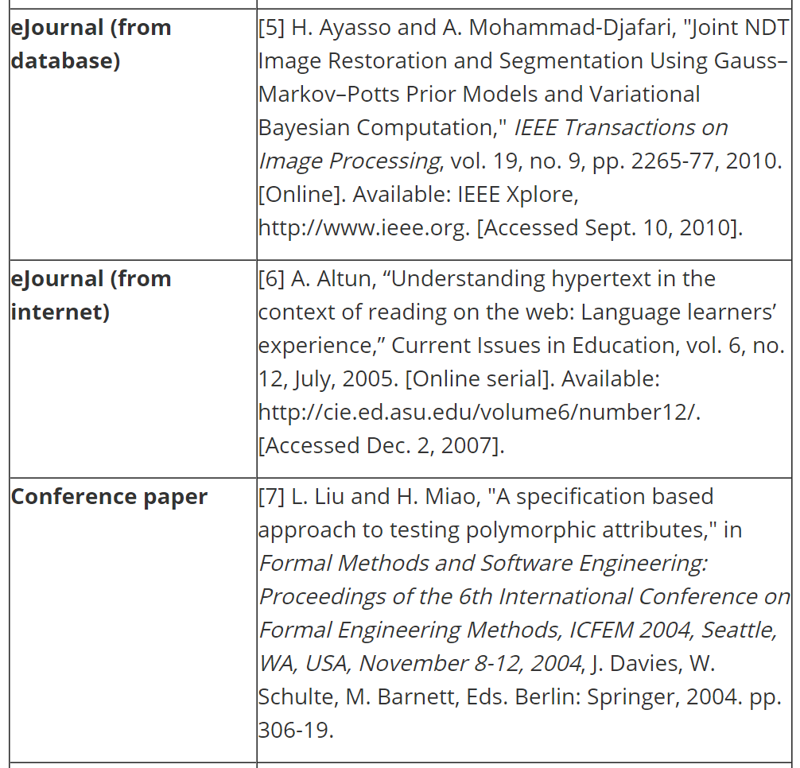
Các chuẩn trích dẫn

Slide 17
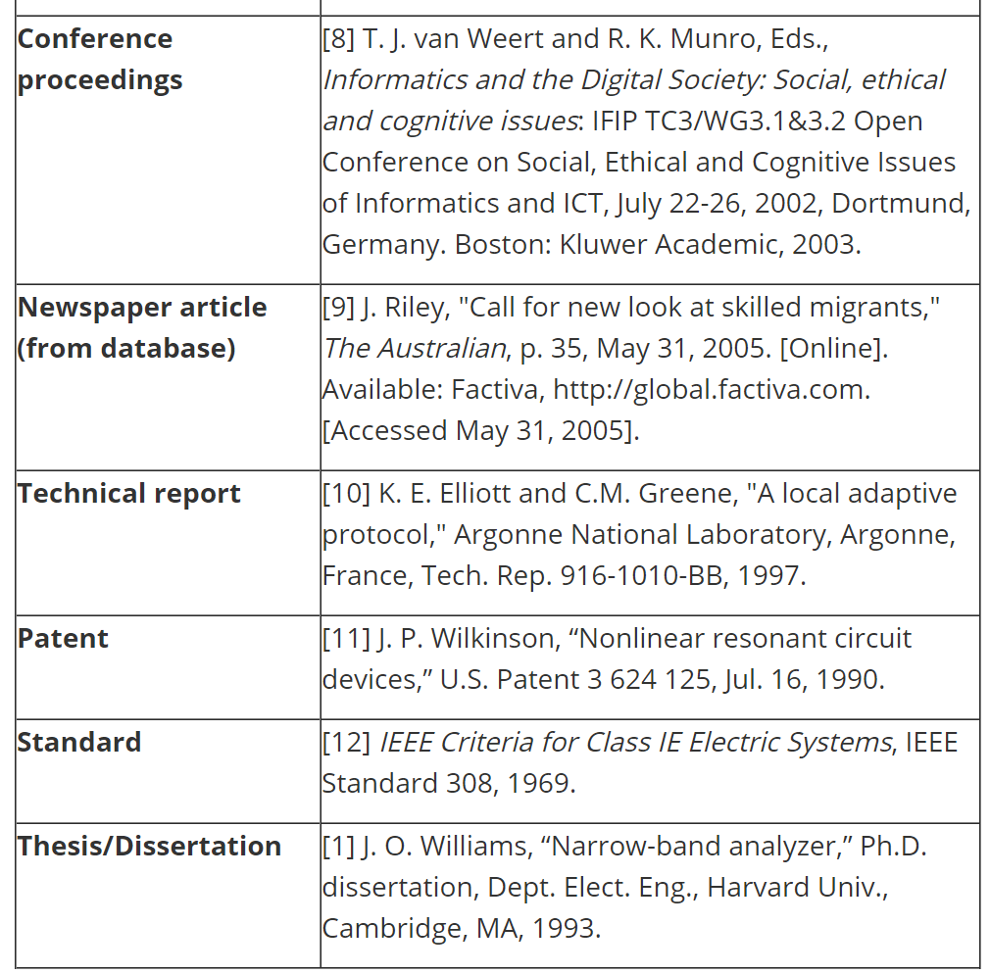
Các chuẩn trích dẫn

Slide 18
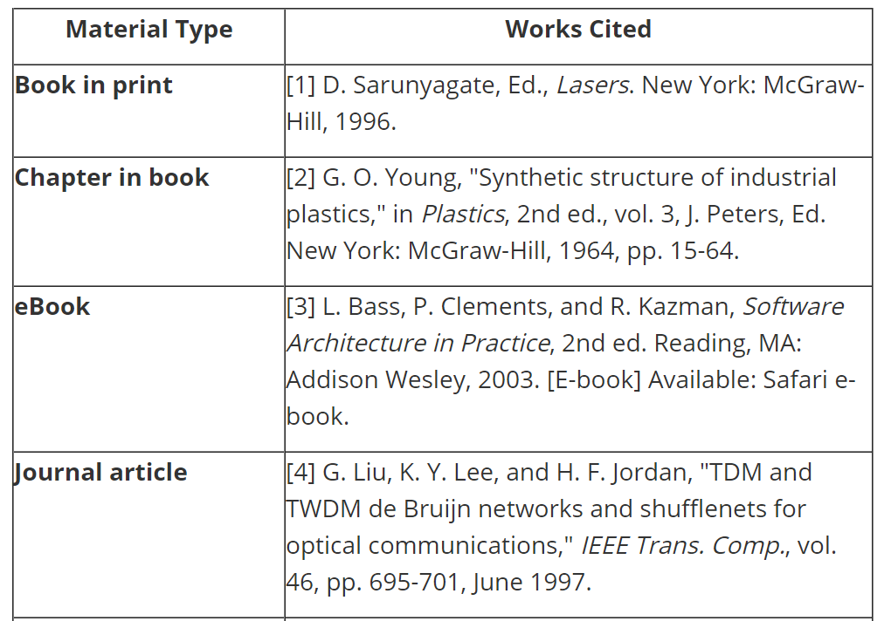
Các chuẩn trích dẫn

Slide 19
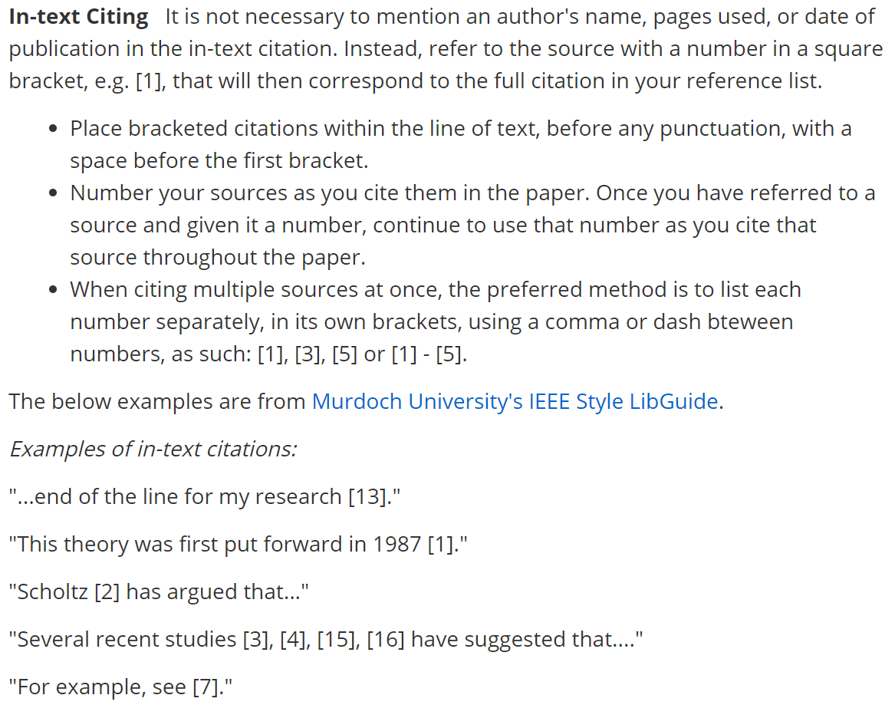
Các chuẩn trích dẫn

Slide 20
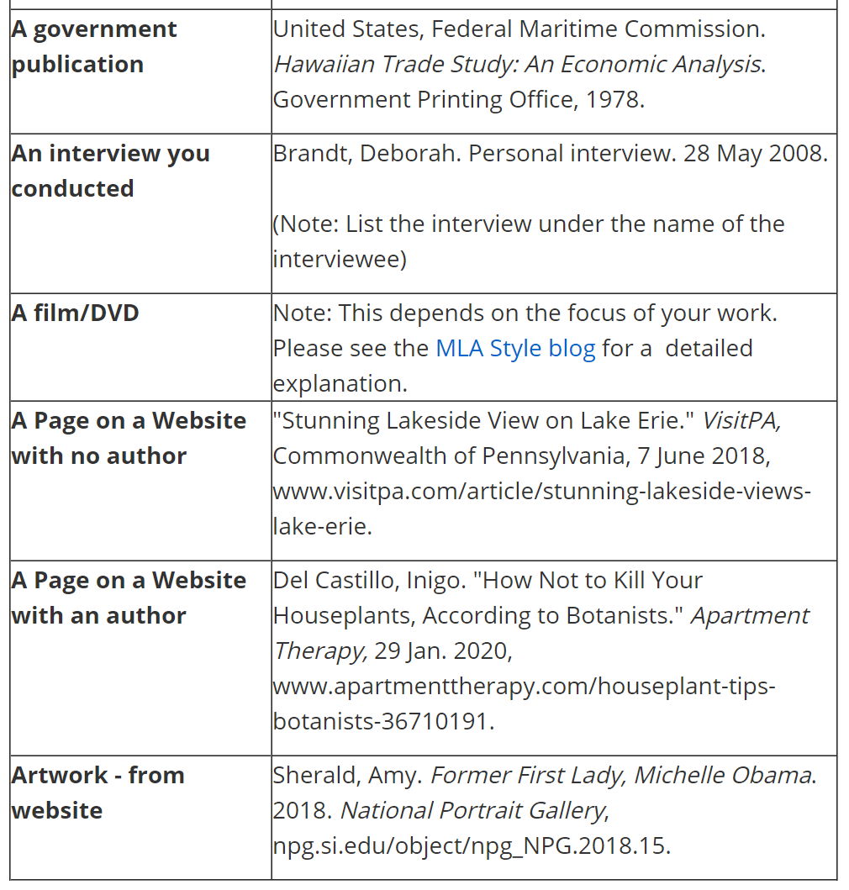

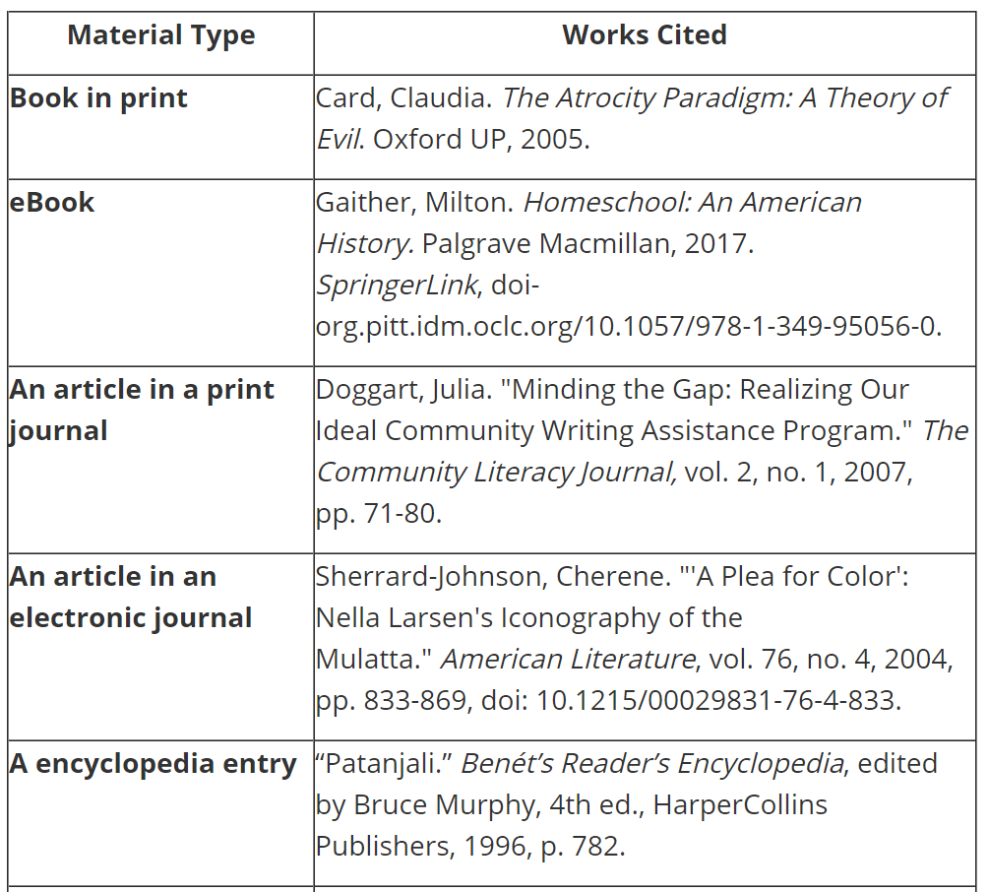
Các chuẩn trích dẫn

Slide 21
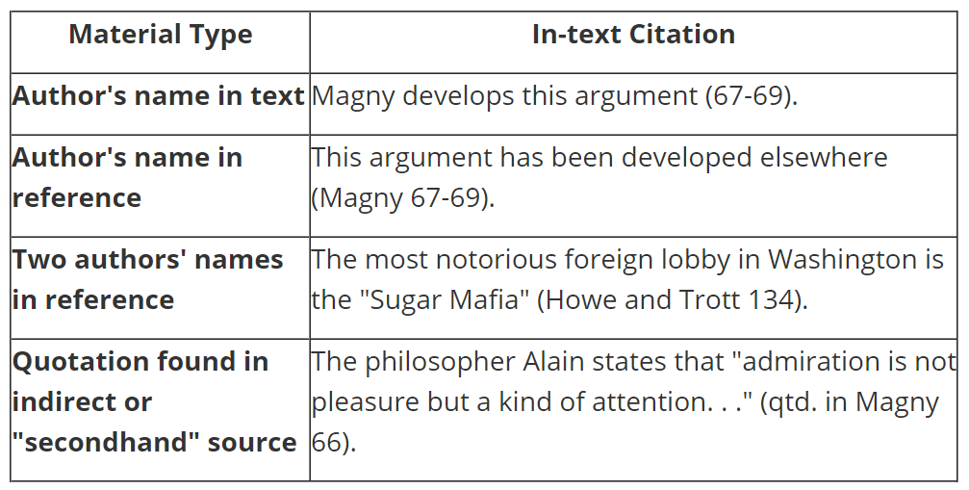
Các chuẩn trích dẫn

Slide 22

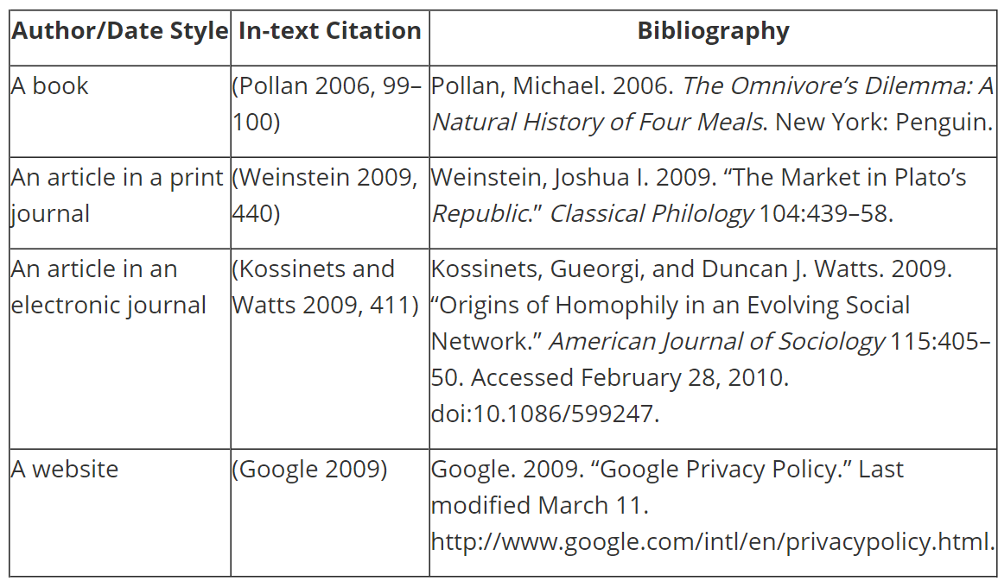
Các chuẩn trích dẫn

Slide 23
Lưu ý:
Nguồn tham khảo: https://pitt.libguides.com/c.php?g=12108&p=64729
Khi nào cân trích dẫn?
Sử dụng kết quả của công trình nghiên cứu khác
Khẳng định tính khách quan
Minh chứng

Slide 24
Nội dung
Sở hữu trí tuệ
Trích dẫn nghiên cứu khoa học
Tác phong và thái độ nghề nghiệp

Slide 25
Tác phong nghề nghiệp
Thời gian
Trách nhiệm
Mục tiêu
Giao tiếp
Quyền lợi và Nghĩa vụ

Slide 26
Thái độ nghề nghiệp
Respect
Ourselves
Co-worker
Desire
Our job
Planning
Other relatives
Big Bigger
High higher

Slide 27
Thái độ nghề nghiệp
Nhảy việc!

Slide 28

Q&A

